Slide 1

СПб ГБПОУ «Акушерский колледж»
ПРОФЕССИОНАЛЬНЫЕ ПРОБЫ
КАК СРЕДСТВО РАСШИРЕНИЯ ОБРАЗОВАТЕЛЬНЫХ ВОЗМОЖНОСТЕЙ ШКОЛЬНИКОВ И МОЛОДЁЖИ
Международная научно-практическая конференция
«Среднее профессиональное образование: практика и управление - 2020»
Автор: Савельева Вера Вячеславовна, преподаватель
Барагина Наталья Фёдоровна, преподаватель
Лутошкина Татьяна Алексеевна, преподаватель
2020

Slide 2
Актуальность проблемы:
Профориентация обучающихся – приоритетная государственная задача, закрепленная в национальном проекте «Образование».
Результаты профориентации и построения молодым человеком своего профессионального пути связаны не только с его успешной самореализацией, но и с его вкладом в экономическое развитие субъекта Российской Федерации, страны в целом.

Slide 3
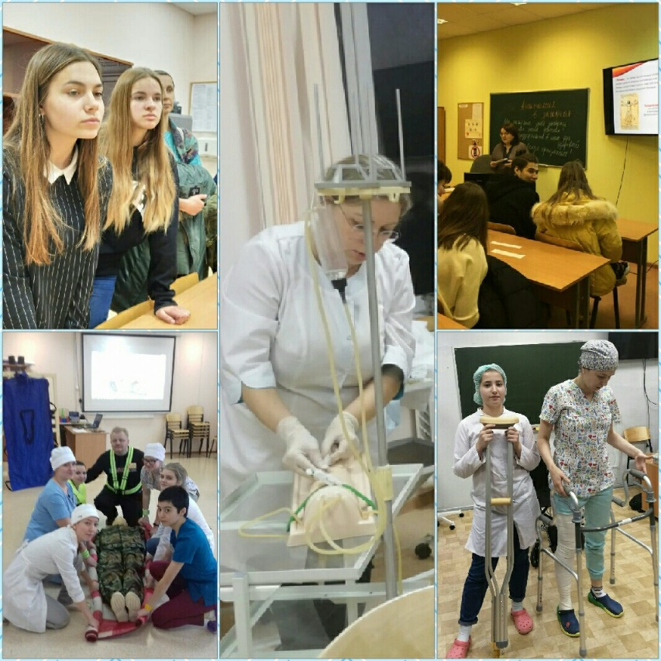
В рамках профориентационной деятельности, СПБ ГБПОУ «Акушерский колледж» с 2019 года начал проведение дня открытых дверей с применением профессиональных проб для школьников и молодежи.

Slide 4
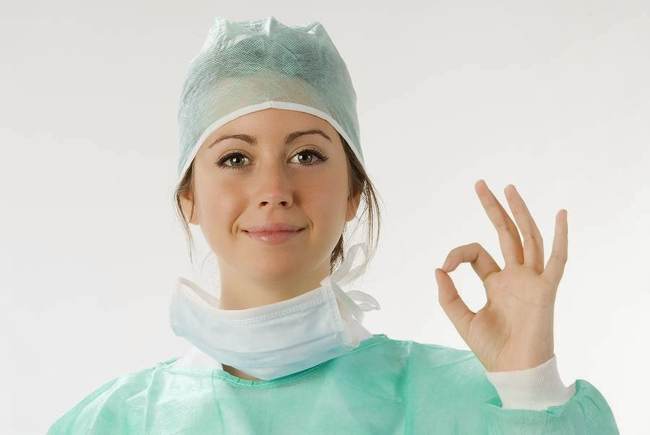
В современном мире существует огромное количество профессий и с развитием общества постоянно появляются новые. Найти подходящую для себя – нелёгкая задача, подчас требующая умения разобраться в себе: знать свои слабые и сильные стороны, адекватно оценивать физические и умственные возможности, быть готовым постоянно учиться и усваивать большие объемы знаний.
Наиболее успешен в своей карьере тот человек, который с радостью ходит на работу как на праздник, а это возможно только при грамотно проведённой профориентационной работе.

Slide 5
Внешние причины выбора профессии
Мнение окружающих о профессии и её престижности
Желание родителей
Уровень заработной платы
Доступность обучения

Slide 6
Внутренние причины выбора профессии:
Интерес – наличие интереса может компенсировать недостатки в других областях, таких как: склонности, таланты, знания и тому подобных.
Физические возможности – исключения, конечно же, бывают, но они редки и больше подтверждают правило.
Наличие склонностей, талантов, способностей.
Возможность самореализации – естественное желание быть мастером своего дела, расти и развиваться как профессионал.

Slide 7


Slide 8

Цель профессиональной пробы – актуализация процесса профессионального самоопределения учащихся , формирование мотивов выбора профессии.
Формирование будущего мотивированного студенчества.

Slide 9

Задачи профессиональных проб:
ознакомление с особенностями профессий непосредственно в кабинетах доклинической практике;
получение теоретическо-практической информации о специфике работы;
ознакомление с типичными для данной профессии видами деятельности и социальными аспектами будущего трудоустройства (освоение практических приёмов и операций);
ознакомление с личностными и профессиональными требованиями, необходимыми для успешной работы по выбранной профессии.

Slide 10
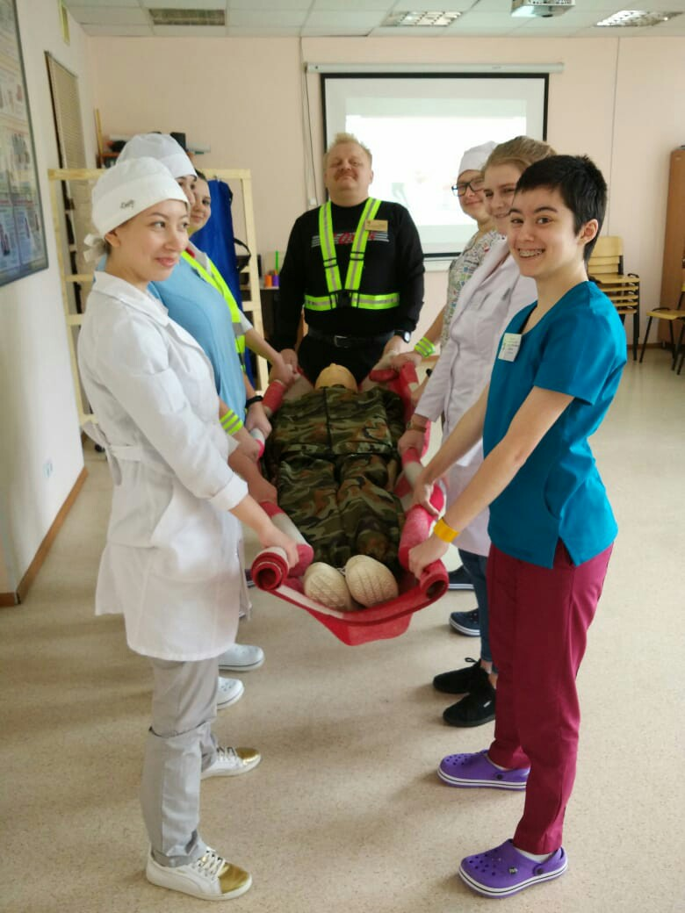
Достоинства данного формата
Школьники и молодежь являются активными участниками, а не пассивными слушателями;
2. Знания имеют практическую
направленность;
3. Дифференцированность заданий
по уровню сложности;
4. Приобретаются первые
навыки и компетенции в профессии;
5.Целостное представление
о специальности и смежных с ней.

Slide 11
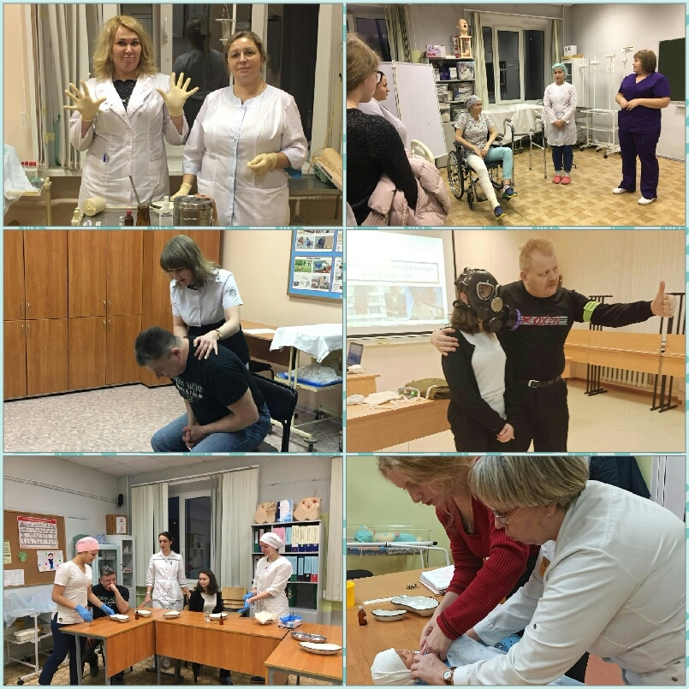

Slide 12
Наши мастер-классы
Направление | Название мастер-класса
«Медицинский массаж» | «Здоровье на кончиках пальцев и наши волшебные точки»
«Безопасность жизнедеятельности» | « Помоги пострадавшему выжить! »
«Выполнение работ по одной или нескольким профессиям» («Младшая медсестра») | «Знаешь ли ты своё давление?»
 | «Попробуй пересадить пациента»
«Акушерство» | «Я слышу тебя, малыш!»
«Терапия» | «А я крови не боюсь! »
 | «Я уколов не боюсь!»
«Педиатрия» | «Научись пеленать ребёнка для дома»
 | «Запеленай ребёнка после купания»
«Хирургия» | «Чистые руки-чистая совесть!»
 | «Что ты знаешь о повязках?»
«Анатомия» | «Анатомические загадки»

Slide 13
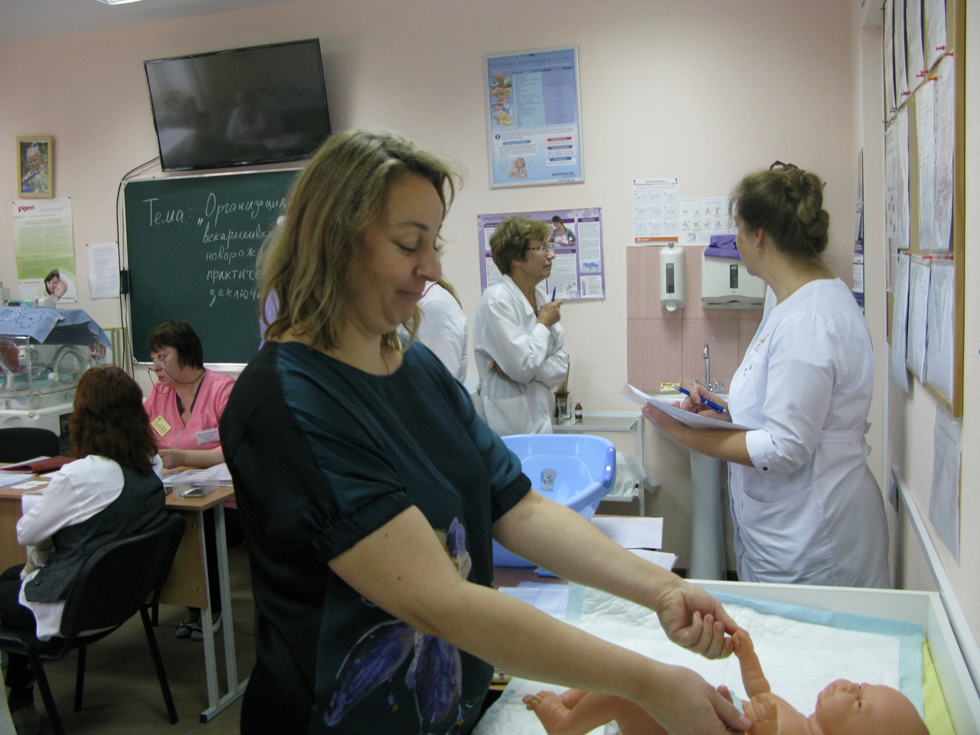

Slide 14
Трудности данного формата
1. Не всегда удается уложиться в хронометраж мастер-класса;
2. Большая доля работы достается сильно мотивируемым учащимся;
3. Преподаватель должен быть готов к неожиданным вопросам;
4. Хронометраж времени меняется и корректируется в процессе проведения мероприятия и зависит от количества мастер-классов и участников.

Slide 15
Вывод:
В результате использования нашего опыта внедрения и проведения профессиональных проб, преподаватели средних профессиональных учебных заведений, занимающиеся вопросами профориентации, смогут освоить наш опыт реализовать его в проведении Дня открытых дверей.
День открытых дверей по новому!!!

Slide 16
Спасибо за внимание!

